Slide 1
Software project 2 AD project
Rabbit
Hood
20191634 윤현승
20191626 오준호

Slide 2
HELLO
WORLD!
INDEX
-
01. 구현 목표 및 사전조사
02. 소프트웨어 구조 설계
(요구사항 분석)
03.구현 상세 설계 및 코딩
04. 단위테스트 – “아야!”
05. 시스템 통합 및 테스트
06. 개선점
-

Slide 3

Rabbit Hood
Pygame : 비디오 게임 작성 용으로 설계된 크로스 플랫폼 Python 모듈 세트
구현 목표 및 사전조사
- 게임을 직접 만들어보고 싶었다.
- 친구와 함께 하기 위해서 2p 게임으로 만들고 싶었다.
>> Pygame을 이용하자!
- 효과음, 사진 등 여러가지가 필요했다.
>> Open Source 또는 직접 만들어서 사용하자!

Slide 4
Rabbit Hood
구현 목표 및 사전조사 (요구사항)
각 플레이어의 HP값에 맞는 HP bar를 이미지로 그린다.
상대의 HP값을 깎는 화살 구현!
HP값을 증가시키는 포션 구현
플레이어의 위치를 방향키로 조작!
한 사용자의 HP값이 0이 될 경우
게임을 멈추고 승자를 알리는 이미지를 그린다.

Slide 5
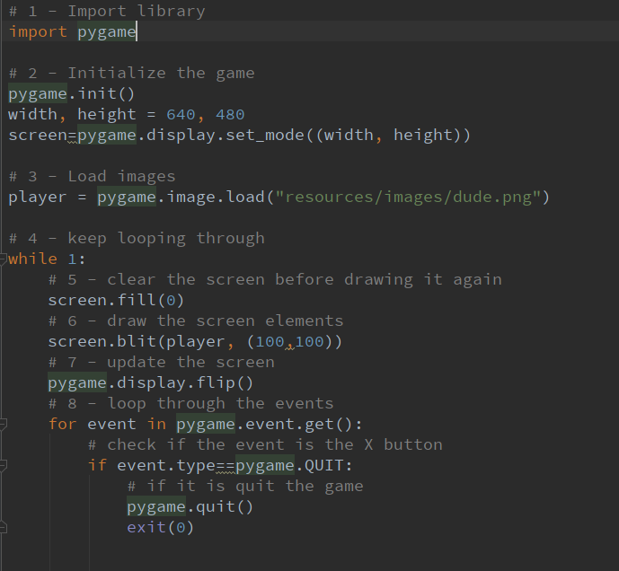
Rabbit Hood
소프트웨어 구조 설계
큰 틀을 만들어 놓고 그것을 기반으로 작성한다
#1 Pygame 모듈 import
#2 프로그램이 실행 되었을때의 초기 설정
#3 게임 구현의 메인 코드

Slide 6
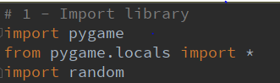
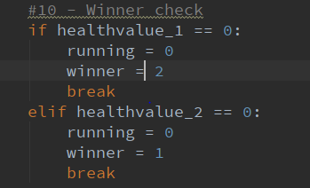
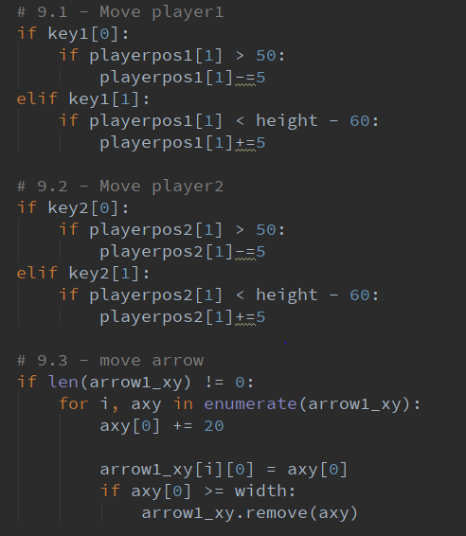
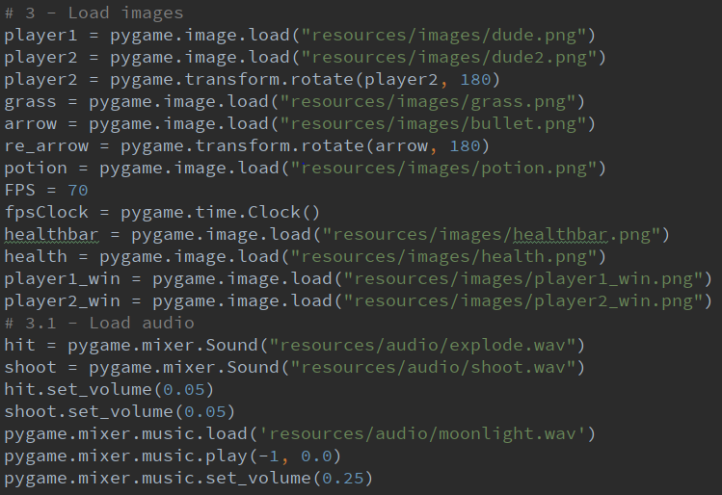
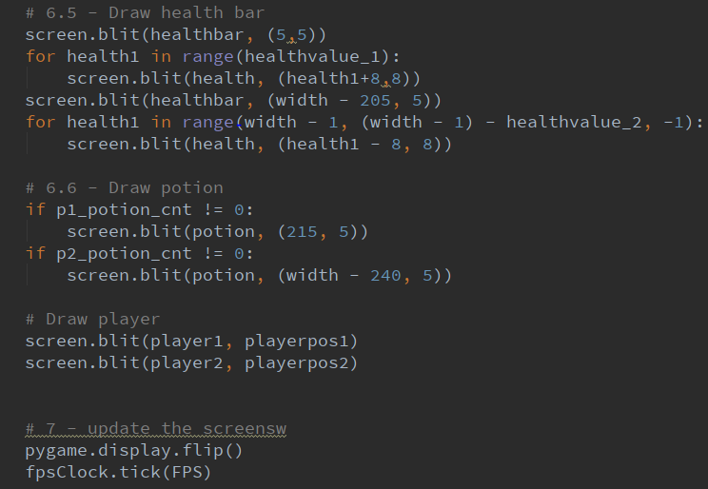
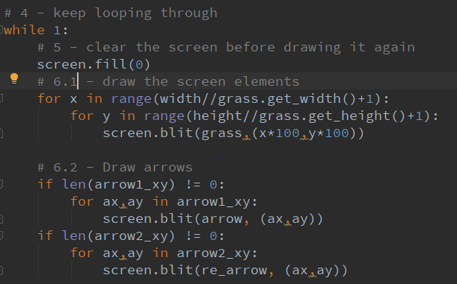
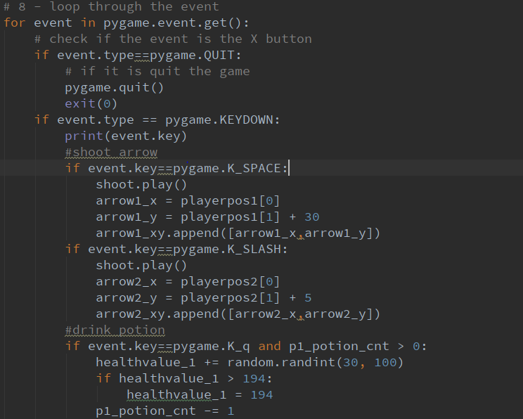
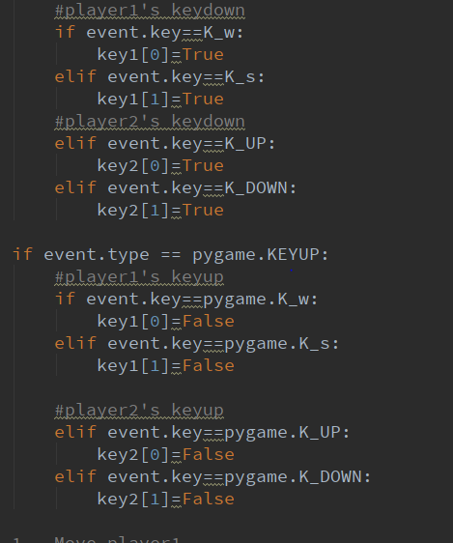
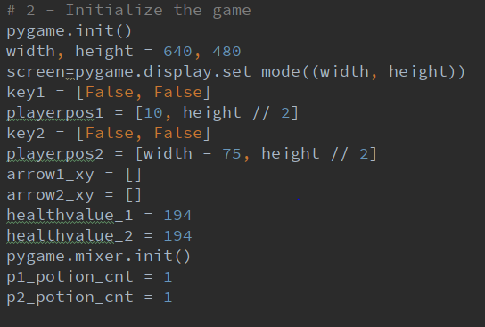
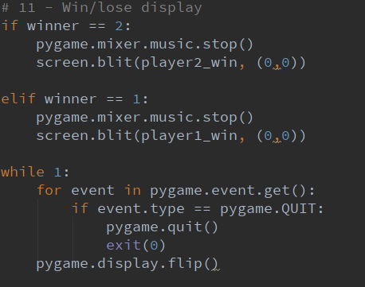
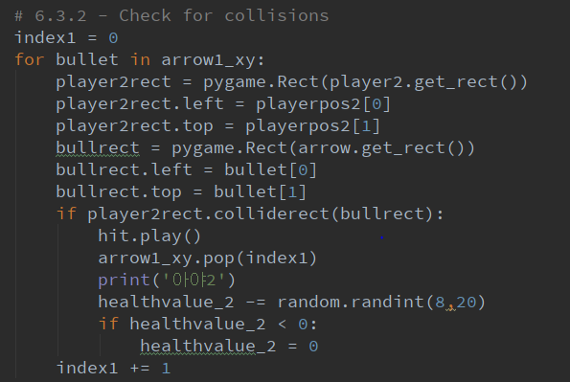
Rabbit Hood
구현 상세 설계 및 코딩
#6.5 HP bar를 그려준다.
# 6.6 포션 이미지를 그려준다.
#5 다시 그림을 그리기 전에 판을 지운다.
#6.1 요소들을 그려준다.
#6.2 화살을 그려준다 날아가는 것 포함
# Player를 그려준다.
#7 초기에 설정한 fps값을 토대로 screensw를 update한다
#6.3.2 플레이어의 엔진에 화살이 맞는 것을 판단.
(pygame의 Rect라는 클래스를 통해 만든 객체)
현재 돌고있는 while 안에서 for loop에 진입한다.
게임 처리를 주로 다룬다.
안에 있는 for loop을 나와서는 실제 player를 움직이게 하고,
체력이 0이 되는 player가 있다면, 승패를 판단하고 표시한다.

Slide 7
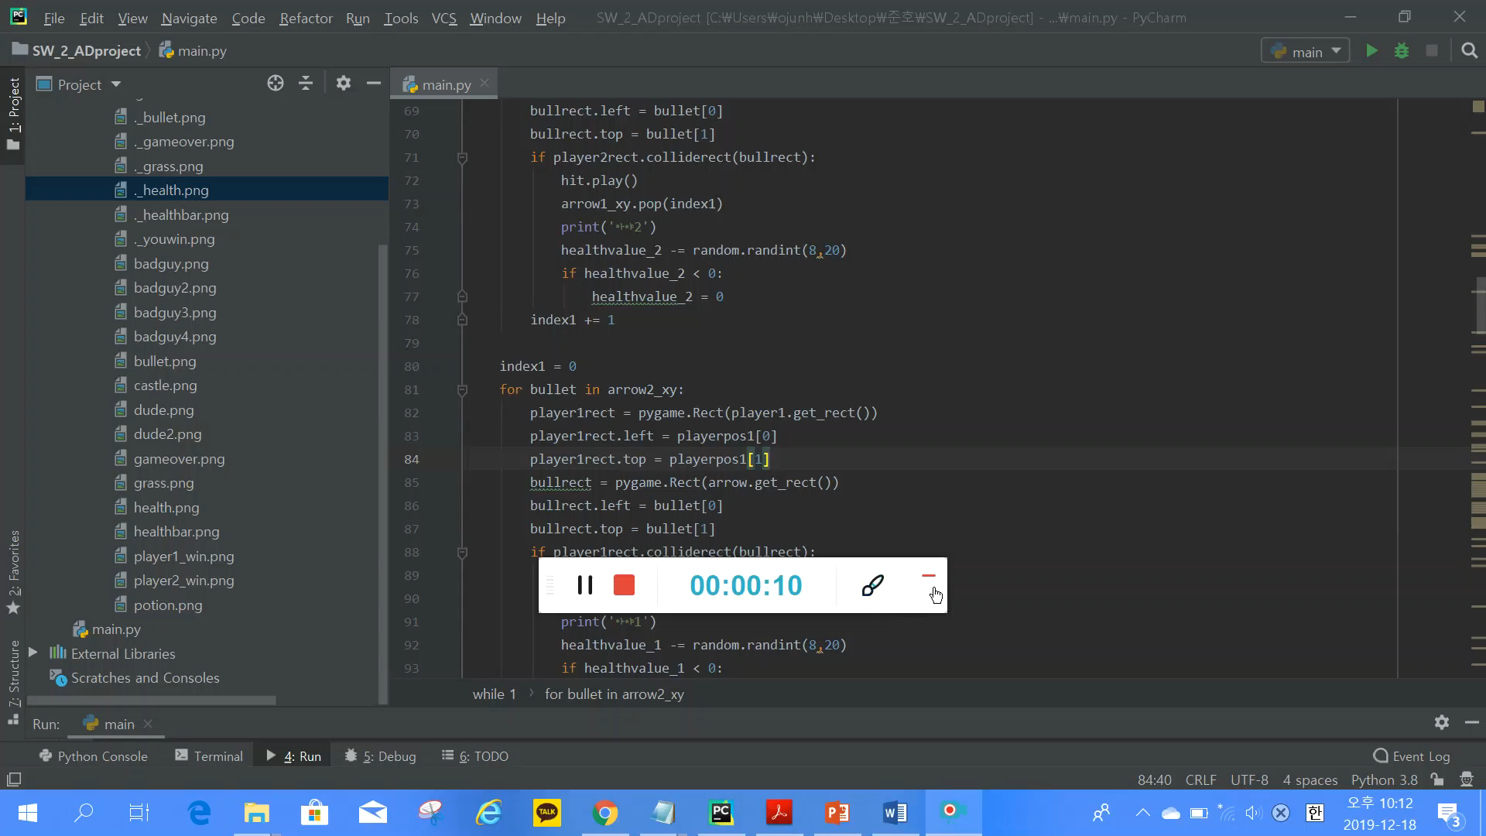
Rabbit Hood
시연 동영상

Slide 8
Thank You

